Slide 1
Program razvoja pametnih omrežij v Sloveniji
Smart Grids Development Program in Slovenia
Komunalna energetika / Power Engineering 2012
21. mednarodno posvetovanje, 15. – 17. maj 2012, Maribor, Slovenija
21st International Expert Meeting, 15 – 17 May 2012, Maribor, Slovenia
Prof. dr. Igor Papič
Univerza v Ljubljani, Fakulteta za elektrotehniko
University of Ljubljana, Faculty of Electrical Engineering
igor.papic@fe.uni-lj.si

Slide 2
Nekaj dejstev za uvod
A few facts for introduction
v elektroenergetski sistem prihajajo novi elementi, ki povzročajo dodatne stroške (razpršena proizvodnja, infrastruktura za EV)
new elements are introduced in the electrical power system causing additional costs (distributed generation, EV infrastructure, …)
gonilo razvoja pametnih omrežij je industrija
development of Smart Grids is driven by industry
globalni trg je ocenjen prek 100 milijard € letno
global market is estimated at over € 100 billion annually

Slide 3
… dejstva
… facts
pri obnovljivih virih energije je Slovenija zamudila gospodarsko priložnost – s subvencijami v veliki meri plačujemo produkte tujih podjetij
Slovenia did not exploit economic opportunity with respect to renewables – subsidies are primarily used to pay for products of foreign companies
pri pametnih omrežjih priložnost še ni zamujena, vendar je potrebno ukrepati hitro
with Smart Grids opportunity has not been missed yet, but we must act now

Slide 4
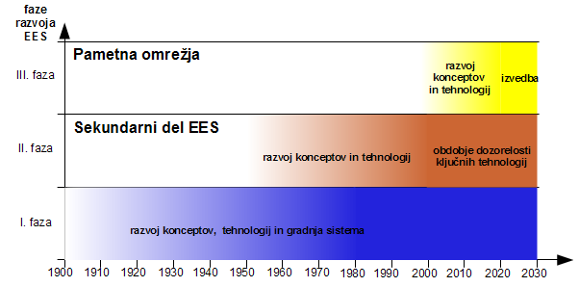
Tretja razvoja faza omrežja
Third network development phase
pametna omrežja
Smart Grids
sekundarni sistemi
secondary systems
primarno omrežje / power network

Slide 5
Cilji programa
Program goals
znižati dolgoročne naložbe v distribucijsko omrežje
to decrease long-term investments in distribution network
omogočiti domači industriji razvoj rešitev za prodor na globalne trge
to enable domestic industry to develop solutions for breakthrough on global markets
dolgoročno zasledovati okoljske cilje, ki jim je Slovenija zavezana
to pursue long-term environmental goals to which Slovenia is committed to
dva scenarija razvoja / two development scenarios
  osnovni scenarij / basic scenario (without Smart Grids)
  razvojni scenarij / development scenario (with Smart Grids)

Slide 6
Dolgoročni učinki
Long-term effects
razlika med kumulativnimi vlaganji v omrežje do 2030 brez (rdeča) in z naložbami v pametna omrežja (modra)
difference between cumulative network investments till 2030 without (red) and with Smart Grids investments (blue)

Slide 7
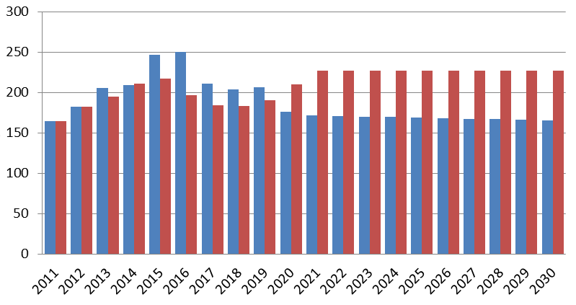
Potek investicij
Investment timeline
mio. €
s pametnimi omrežji brez pametnih omrežij with Smart Grids without Smart Grids

Slide 8
Financiranje do 2020
Financing till 2020
po razvojnem scenariju moramo za pametna distribucijska omrežja do 2020 investirati vsaj 320 milijonov €
according to development scenario we have to invest in distribution Smart Grids at least € 320 million till 2020

Slide 9
… financiranje do 2020
… financing till 2020
za raziskave (skupno 10 milijonov €)
for research (€ 10 million in total)
  15% sredstev zagotovijo SODO in EDP
  15% of funds from distribution system operator and utilities
  85% sredstev se zagotovi iz javno-zasebnih partnerstev
  85% of funds from public-private partnership
za demonstracijske projekte (skupno 32 milijonov €) se sredstva v celoti zagotovi iz javno-zasebnih partnerstev
all funds from public-private partnership for demonstration projects (€ 32 million in total)
  polovico industrija, polovico država iz razvojnih sredstev
  one half from industry, one half from state development funds

Slide 10
… financiranje do 2020
… financing till 2020
za omrežne masovne implementacije (280 milijonov €)
for network mass implementations (€ 280 million)
  za napredno merilno infrastrukturo 172 milijonov €
  for AMI € 172 million
država bi morala zagotoviti vsaj 20 milijonov €
state should provide at least € 20 million
dodatnih 20 milijonov € bi prispevali industrijski partnerji
additional € 20 million will be provided by industrial partners
preostala sredstva se zagotovi iz omrežnine
remaining funds are provided from the network fee

Slide 11
Elementi pametnih omrežij
Smart Grids elements
novi gradniki sistema / new system building blocks
  informacijsko-komunikacijske tehnologije / ICT
  razpršeni viri / distributed generation
koncepti omrežja / network concepts
  načrtovanje / planning
  obratovanje in vodenje / operation and control
  zagotavljanje kakovost / quality assurance
nove tehnologije / new technologies
  napredno merjenje, upravljanje s porabo, virtualne elektrarne, sodobne kompenzacijske naprave, hranilniki električne energije in infrastruktura za električna vozila
  AMI, DR, VPP, modern compensation devices, energy storage systems and EV infrastructure

Slide 12
Stanje na področju novih tehnologij
State-of-the-Art of new technologies
 | Tehnologija Technology | Sociologija Sociology | Ekonomija Economy | Regulativa Legislation
Napredno merjenje AMI |  | ○ |  | ○
Upravljanje s porabo Demand Response |  | ○ | ○ | ✗
Virtualne elektrarne Virtual Power Plants |  | ○ | ○ | ✗
Sodobne kompenzacijske naprave Modern compensation devices |  | ○ | ○ | ✗
Hranilniki električne energije Energy storage systems | ○ | ✗ | ✗ | ✗
Infrastruktura za električna vozila EV infrastructure | ○ | ✗ | ✗ | ✗

Slide 13
Predvideni projektni sklopi
Foreseen project clusters
Napredno merjenje gospodinjskih odjemalcev
Advanced measurement of household consumers
Aktivno upravljanje porabe in proizvodnje
Active management of consumption and generation
Sodobni koncepti priključevanja in obratovanja OVE
Modern concepts of interconnection and operation of RES
Obvladovanje kakovosti
Quality management
Aktivno upravljanje infrastrukture za električna vozila
Active management of EV infrastructure
Otočno obratovanje
Islanding operation

Slide 14
Pomen za gospodarstvo
Importance for the economy
vloga slovenska industrije pri izvedbi pametnih omrežjih
role of Slovenian industry in setting up Smart Grids
slovenska industrija nujno potrebuje poligon, kjer bo mogoče preizkusiti rešitve – referenca za prodajo
Slovenian industry needs a test polygon for solutions – sales reference
močna elektronske in elektro industrije v Sloveniji
strong electronic and electrical industry in Slovenia
  prek 3 milijarde € letnih prihodkov / over € 3 billion annually turnover
  več kot 70% izvoza / more than 70% of export
  prek 30.000 zaposlenih / over 30,000 employees

Slide 15
Zaključki
Conclusions
danes v povprečju vsak inštaliran kW razpršenih virov povzroči 450 € dodatnih investicij v distribucijsko omrežje
today in average each installed kW of distributed generation causes € 450 of additional investments in distribution network
investicije v primarno opremo lahko bistveno zmanjšamo s pametnimi omrežji
investments in primary equipment can be with Smart Grids substantially reduced
pametna omrežja ne zagotavljajo, da naložbe v primarno opremo ne bodo več potrebne
Smart Grids do not mean that investments in primary equipment will not be required any more

Slide 16
… zaključki
… conclusions
s pametnimi omrežji se ne bo znižal strošek za električno energijo pri končnem odjemalcu
with Smart Grids cost of electricity for end-user will not be decreased
strošek za električno energije s pametnimi omrežji bo vsekakor nižji kot brez pametnih omrežij
cost of electricity with Smart Grids will be definitely lower than without Smart Grids
pametna omrežja bodo v fazi implementacije povečala vlaganja v omrežje
in implementation phase Smart Grids will increase network investments

Slide 17
… zaključki
… conclusions
dolgoročno pametna omrežja zagotavljajo manjše investicije v omrežje
in the long run Smart Grids provide lower network investments
  do 2030 okoli 500 milijonov € prihranka
  till 2030 around € 500 million of savings
brez pametnih omrežij ne bo mogoče priključiti predvidenih obnovljivih virov za izpolnitev okoljskih zahtev
without Smart Grids interconnection of foreseen renewable sources for fulfilling of environmental requirements will not be possible

